Slide 1
Географски положај границе и величина Европе
Регионална географија

Slide 2
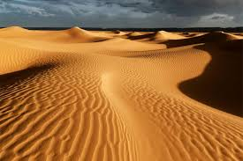
Географска регија-нови појам који треба да усвојимо
то је већа или мања територија која се по својим природним и друштвеним карактеристикама разликује од других територија
примери:
- Азурна обала-туристичка приморска регија
-Алпи- туристичко планинска регија
-Рур у Немачкој-индустријска регија
- Панонска низија-пољопривредно равничарска регија
-Сахара-пустињска регија
Регионализација-процес издвајања географских регија

Slide 3
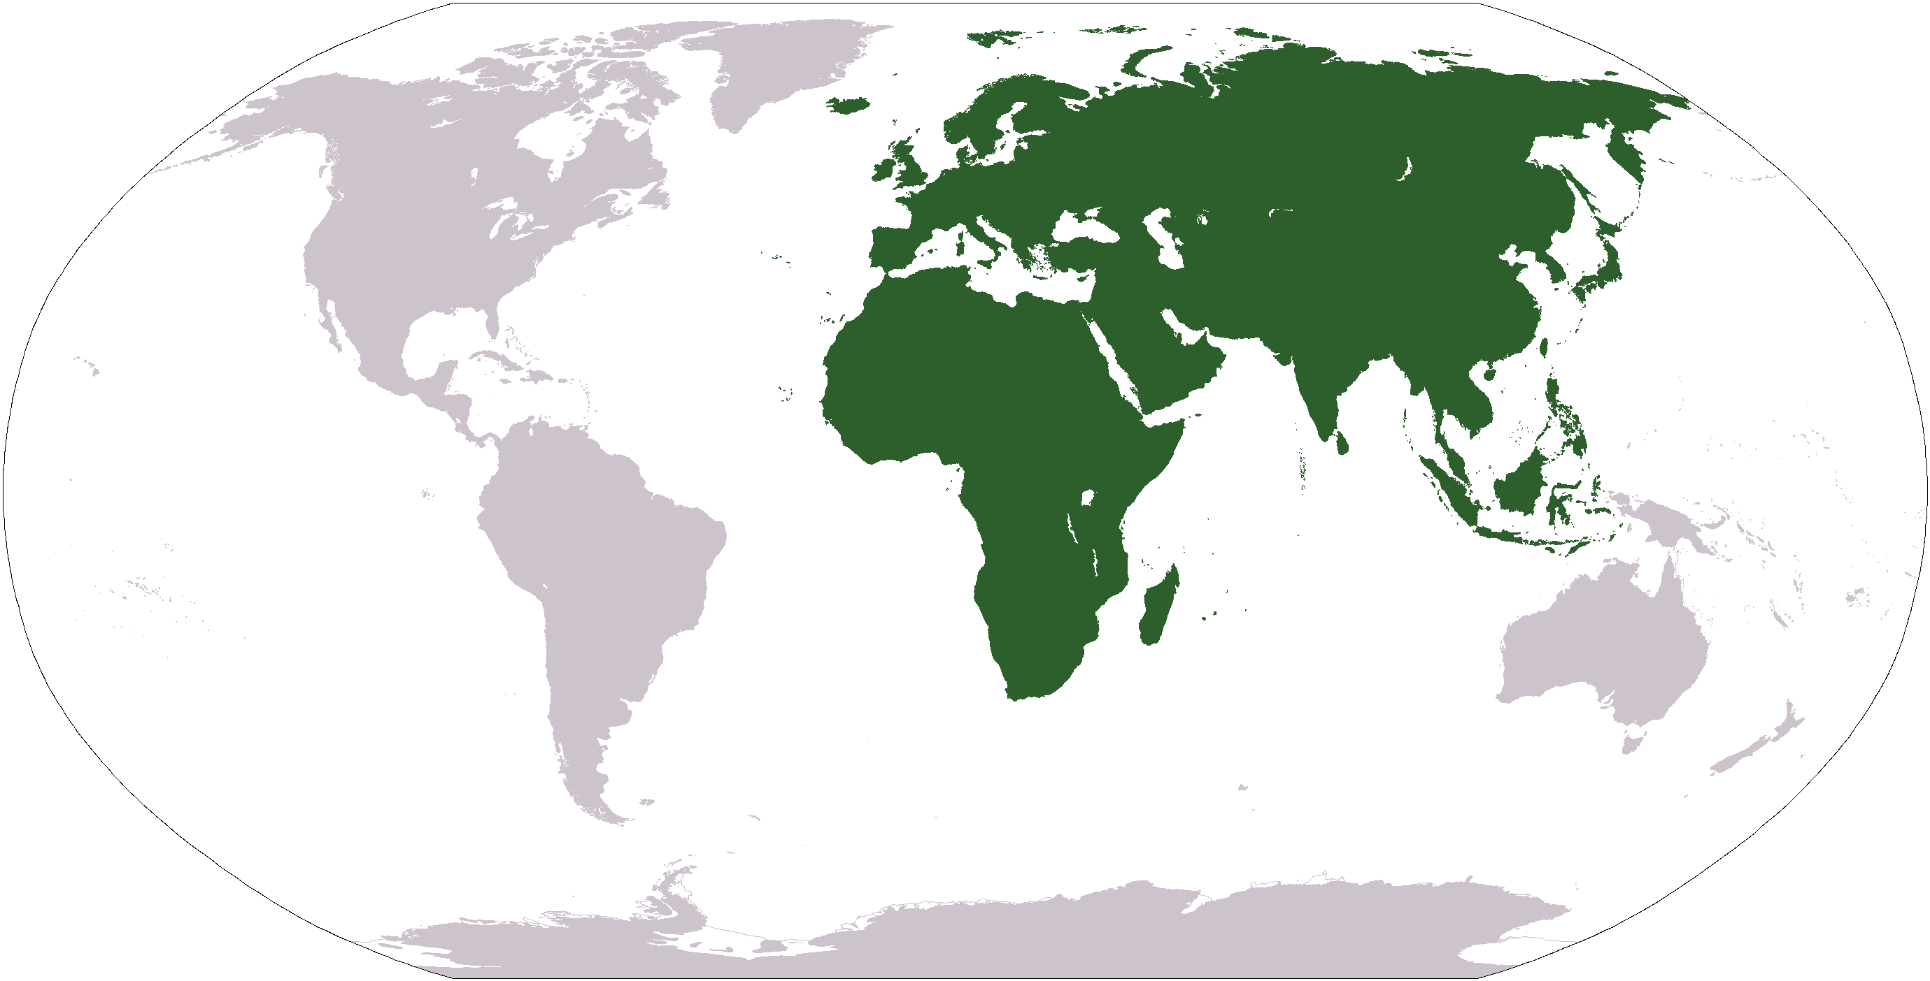
ЕВРОПА -прва географска регија коју проучавамо ове године
Име је добила од асирске речи ЕРЕБ што значи залазак Сунца (пронађите у књизи објашњење за овај податак)
Европа је континент северне Земљине хемисфере,то значи налази се северно од екватора, у северном умереном топлотном појасу

Slide 4
Европа спада у континенте Старог света
Заједно са Африком и Азијом спада у континенте Старог света
То значи да је била позната пре Колумбовог открића Америке 1492.год.
Континенти који су откривени после тога представљљају континенте Новог света (Америка, Аустралија, Антарктик

Slide 5
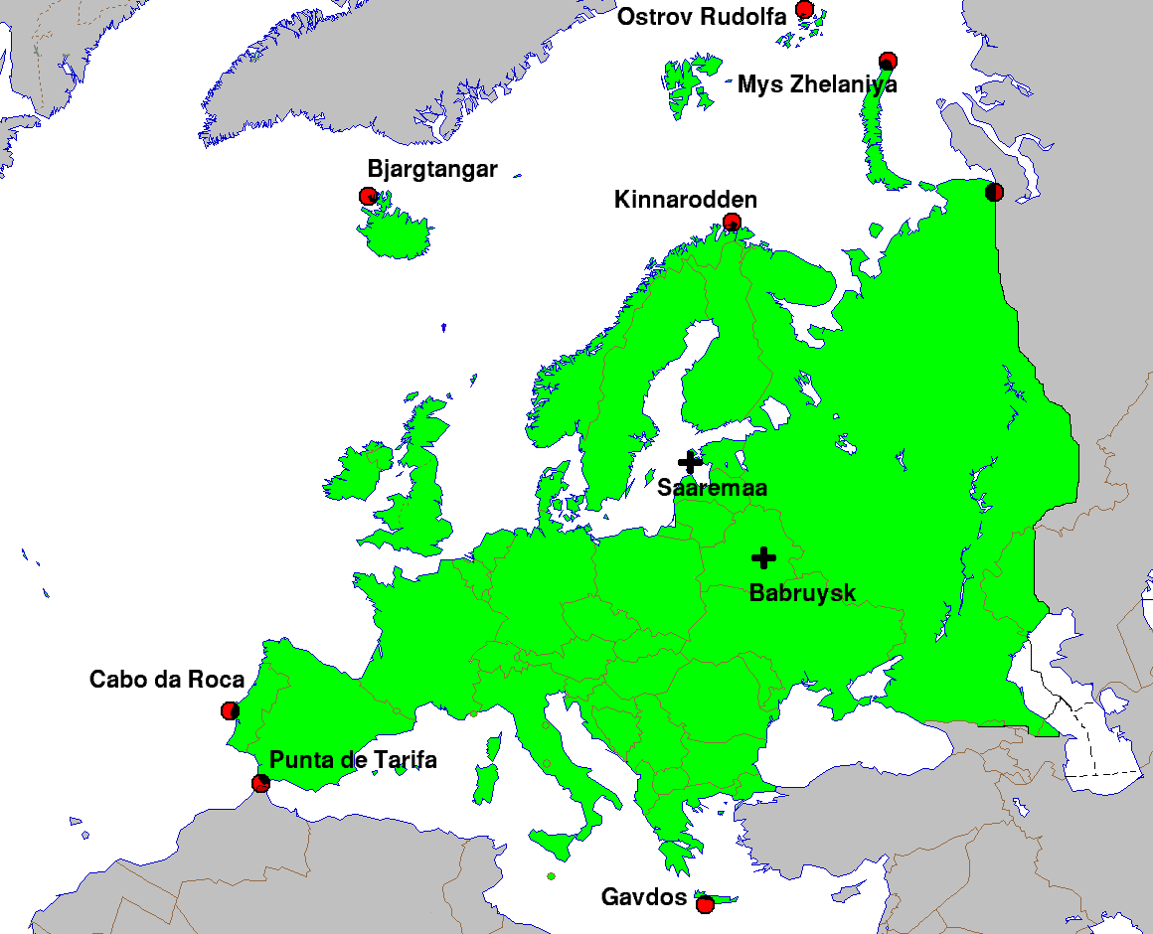
Крајње тачке Европе
Крајње тачке чине крајњи најистуренији делови копна на северу, југу, истоку и западу.
То су ртови,најистуренији делови копна у мору:
Најсевернја тачка Европе је рт Нордкин-Нордкап(71 степени и 8 минута СГШ или N)
Најјужнија таччка је рт Тарифа (36 степени и 1 минут СГШ или N)
Најзападнија тачка је рт Рока (9 степени и30 минута ЗГД или W)
Најисточнија тачка је на северном Уралу у Русији (66 степени и 20 минута ИГД или E)

Slide 6
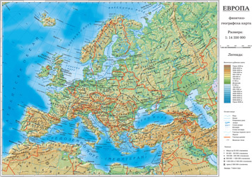
Границе Европе
На северу границу Европе чини Северни ледени океан- значи Европу на северу запљускују воде овог океана
На западу границу Европе чини Атлантски океан- значи на овој стани света Европу запљускују воде овог океана
На југу Европа излази на Средоземно море-оно је одваја од Африке,ако погледате видећете да се Европа и Африка скоро додирују- одваја их мореуз(водени пролаз) Гибралтар размака 14.км

Slide 7
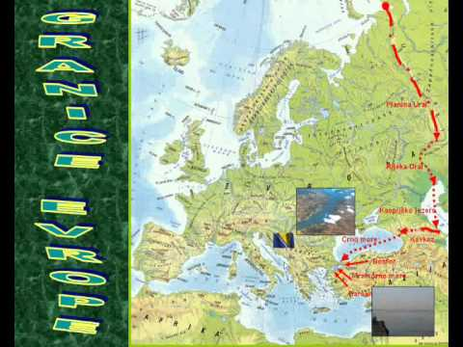
Граница Европе на истоку је континентално -морска
На истоку Европа је повезана копненом границом са Азијом
Једним именом цео простор Европе и Азије назива се ЕВРОАЗИЈА, са површином од 55 милиона километара квадратних
А сама Европа има површину 10,5 милиона километара квадратних
Границу између ова два континента чине-планина Урал, река Урал, западна обала Каспијског језера, планина Кавказ,Црно море, Босфорски мореуз, Мраморно море, мореуз Дарданели и Егејско море

